Slide 1

2018
销售奖励政策ppt模板
汇报人：ABC 部门：销售部
The user can demonstrate on a projector or computer, or print the presentation and make it into a film to be used in a wider field. Using PowerPoint,

Slide 2

01
年度工作概述
此部分内容作为文字排版占位显示 （建议使用主题字体）
02
工作完成情况
此部分内容作为文字排版占位显示 （建议使用主题字体）
03
项目成果展示
此部分内容作为文字排版占位显示 （建议使用主题字体）
04
工作中的不足
此部分内容作为文字排版占位显示 （建议使用主题字体）
05
明年工作计划
此部分内容作为文字排版占位显示 （建议使用主题字体）

Slide 3

01 年度工作概述

Slide 4


01. 年度工作概述
The user can demonstrate on a projector or computer, or print the presentation and make it into a film to be used in a wider field. Using PowerPoint,
销售额指标
用户可以在投影仪或者计算机上可以将演示
产品销售情况
用户可以在投影仪或者计算机上可以将演示
客户开发情况
用户可以在投影仪或者计算机上可以将演示

Slide 5


01. 年度工作概述
The user can demonstrate on a projector or computer, or print the presentation and make it into a film to be used in a wider field. Using PowerPoint,
105%
95%
销售额指标完成率
销售回款实现率
此部分内容作为文字排版占位显示
（建议使用主题字体）
此部分内容作为文字排版占位显示
（建议使用主题字体）
如需更改请在（设置形状格式）
菜单下（文本选项）中调整。
如需更改请在（设置形状格式）
菜单下（文本选项）中调整。

Slide 6
01. 年度工作概述
The user can demonstrate on a projector or computer, or print the presentation and make it into a film to be used in a wider field. Using PowerPoint,
01
产品A
03
产品C
此部分内容作为文字排版占位显示（建议使用主题字体）
此部分内容作为文字排版占位显示（建议使用主题字体）
02
产品B
04
产品D
此部分内容作为文字排版占位显示（建议使用主题字体）
此部分内容作为文字排版占位显示（建议使用主题字体）
1
2
3
4

Slide 7
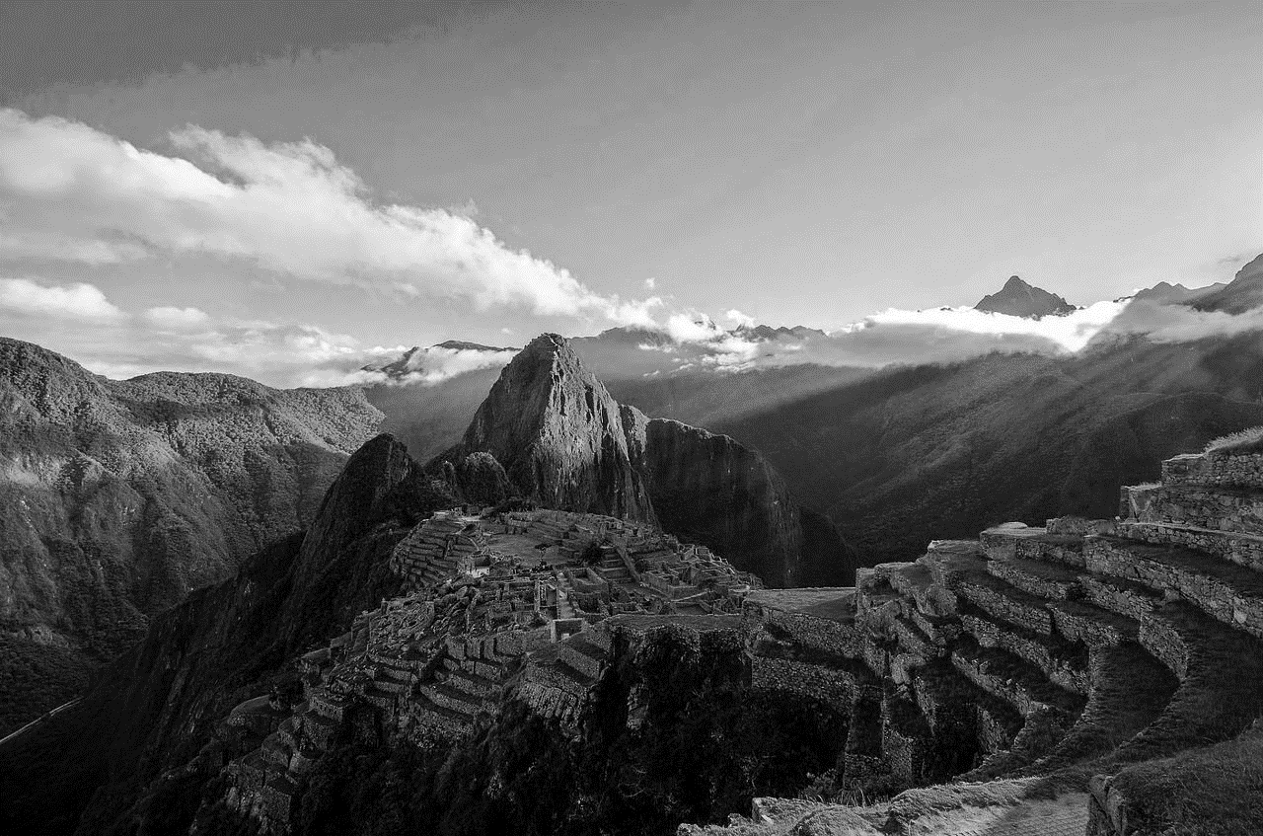

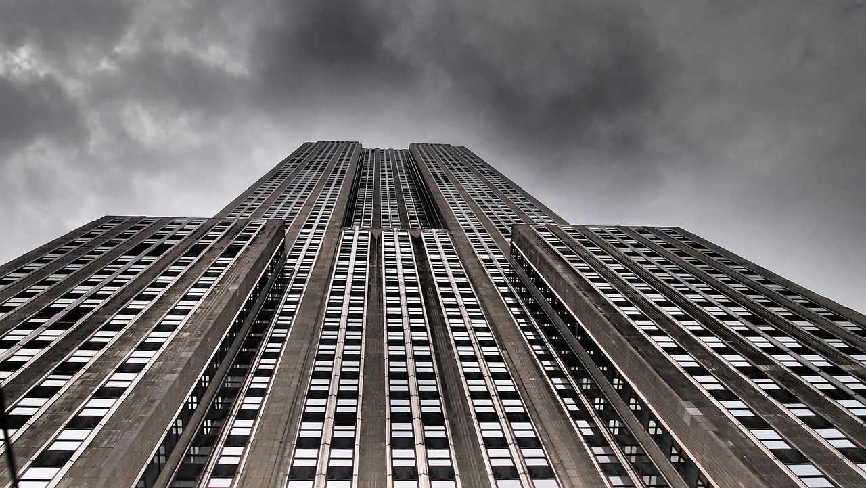
01. 年度工作概述
The user can demonstrate on a projector or computer, or print the presentation and make it into a film to be used in a wider field. Using PowerPoint,
新客户开发
制度的实际约束力不够
日常费用跨期罚没和拒报未实施
内呈报告日期晚于报销事项发生日期偶有发生
老客户维护
考虑到各地区、各产业经济发展不平衡，对定额发票和代发票事项未进行退票处理
考虑到各办事处及安装部费用报销时效性，对部分轻微违规的发票未做退票处理

Slide 8
01. 年度工作概述
The user can demonstrate on a projector or computer, or print the presentation and make it into a film to be used in a wider field. Using PowerPoint,
销售总额
2
市场占有率
01
02
这里输入简单的文字概述里输入简单文字概述输入简单的文字概述里输入输入里这里输入简单的文字概述里输入简单文字概述
这里输入简单的文字概述里输入简单文字概述输入简单的文字概述里输入输入里这里输入简单的文字概述里输入简单文字概述
3
1
04
新市场开发
03
销售回款
这里输入简单的文字概述里输入简单文字概述输入简单的文字概述里输入输入里这里输入简单的文字概述里输入简单文字概述
这里输入简单的文字概述里输入简单文字概述输入简单的文字概述里输入输入里这里输入简单的文字概述里输入简单文字概述
4

Slide 9




01. 年度工作概述
The user can demonstrate on a projector or computer, or print the presentation and make it into a film to be used in a wider field. Using PowerPoint,
标题文本预设
标题文本预设
标题文本预设
标题文本预设
此部分内容作为文字排版占位显示
（建议使用主题字体）
此部分内容作为文字排版占位显示
（建议使用主题字体）
此部分内容作为文字排版占位显示
（建议使用主题字体）
此部分内容作为文字排版占位显示
（建议使用主题字体）

Slide 10
02 工作完成情况

Slide 11



02. 工作完成情况
The user can demonstrate on a projector or computer, or print the presentation and make it into a film to be used in a wider field. Using PowerPoint,
“
BUSINESS
BROCHURE
此部分内容作为文字排版占位显示
（建议使用主题字体）
“

Slide 12
02. 工作完成情况
The user can demonstrate on a projector or computer, or print the presentation and make it into a film to be used in a wider field. Using PowerPoint,
标题文本预设
此部分内容作为文字排版占位显示
（建议使用主题字体）
标题文本预设
此部分内容作为文字排版占位显示
（建议使用主题字体）
03
04
01
02
标题文本预设
此部分内容作为文字排版占位显示
（建议使用主题字体）
标题文本预设
此部分内容作为文字排版占位显示
（建议使用主题字体）

Slide 13


02. 工作完成情况
The user can demonstrate on a projector or computer, or print the presentation and make it into a film to be used in a wider field. Using PowerPoint,
计划目标
166,66,000.00元
此部分内容作为文字排版占位显示（建议使用主题字体）。
此部分内容作为文字排版占位显示（建议使用主题字体）。
如需更改请在（设置形状格式）菜单下（文本选项）中调整。
188,888,000.00元
完成目标
此部分内容作为文字排版占位显示（建议使用主题字体）。
如需更改请在（设置形状格式）菜单下（文本选项）中调整。
此部分内容作为文字排版占位显示（建议使用主题字体）。

Slide 14
03 项目成果展示

Slide 15

03. 项目成果展示
The user can demonstrate on a projector or computer, or print the presentation and make it into a film to be used in a wider field. Using PowerPoint,
点击添加标题
您的内容打在这里，或者通过复制您的文本后，在此框中选择粘贴，并选择只保留文字。您的内容打在这里，或者通过通过复制您的文本。您的内容打在这里，或者通过通过复制您的文本。您的内容打在这里，或者通过复制您的文本后，在此框中选择粘贴，并选择只保留文字。
第一季度
28743.76
第二季度
51443.98
第三季度
36618.46
第四季度
36618.46

Slide 16
03. 项目成果展示
The user can demonstrate on a projector or computer, or print the presentation and make it into a film to be used in a wider field. Using PowerPoint,
100
75
50
25
0
1月
2月
3月
4月
5月
6月
7月
8月
9月
10月
11月
12月
指标1
指标2
指标3
此部分内容作为文字排版占位显示
（建议使用主题字体）
此部分内容作为文字排版占位显示
（建议使用主题字体）
此部分内容作为文字排版占位显示
（建议使用主题字体）

Slide 17
04 工作中的不足

Slide 18


04. 工作中的不足
The user can demonstrate on a projector or computer, or print the presentation and make it into a film to be used in a wider field. Using PowerPoint,
核心问题：工作重心不明确
您的内容打在这里，或者通过粘贴复制并只保留文字内容您的内容打在这里，或者通过粘贴复制并只保留文字内容.您的内容打在这里，或者通过粘贴复制并只保留文字内容您的内容打在这里，
部门管理问题
复制粘贴您需要的文字内容，单击添加文字内容，言简意赅不罗嗦。复制粘贴您需要的文字内容，单击添加文字内容，言简
团队管理问题
复制粘贴您需要的文字内容，单击添加文字内容，言简意赅不罗嗦。复制粘贴您需要的文字内容，单击添加文字内容，言简
绩效管理问题
复制粘贴您需要的文字内容，单击添加文字内容，言简意赅不罗嗦。复制粘贴您需要的文字内容，单击添加文字内容，言简

Slide 19

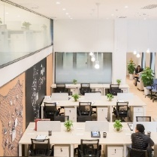


04. 工作中的不足
The user can demonstrate on a projector or computer, or print the presentation and make it into a film to be used in a wider field. Using PowerPoint,
对策一
对策三
用户可以在投影仪或者计算机上进行演示也可以将演示文稿打印出来制作成胶片
用户可以在投影仪或者计算机上进行演示也可以将演示文稿打印出来制作成胶片
对策二
对策四
用户可以在投影仪或者计算机上进行演示也可以将演示文稿打印出来制作成胶片
用户可以在投影仪或者计算机上进行演示也可以将演示文稿打印出来制作成胶片

Slide 20
05 明年工作计划

Slide 21
05. 明年工作计划
The user can demonstrate on a projector or computer, or print the presentation and make it into a film to be used in a wider field. Using PowerPoint,
思路1
思路3
这里输入简单的文字概述里输入简单文字概述输入简单的文字概述里输入输入里这里输入简单的文字概述里输入简单文字概述
这里输入简单的文字概述里输入简单文字概述输入简单的文字概述里输入输入里这里输入简单的文字概述里输入简单文字概述
思路4
思路2
这里输入简单的文字概述里输入简单文字概述输入简单的文字概述里输入输入里这里输入简单的文字概述里输入简单文字概述
这里输入简单的文字概述里输入简单文字概述输入简单的文字概述里输入输入里这里输入简单的文字概述里输入简单文字概述

Slide 22

05. 明年工作计划
The user can demonstrate on a projector or computer, or print the presentation and make it into a film to be used in a wider field. Using PowerPoint,
2018年销售工作目标
标题文本预设
此部分内容作为文字排版占位显示
（建议使用主题字体）
标题文本预设
此部分内容作为文字排版占位显示
（建议使用主题字体）

Slide 23


05. 明年工作计划
The user can demonstrate on a projector or computer, or print the presentation and make it into a film to be used in a wider field. Using PowerPoint,
实施
深化
用户可以在投影仪或者计算机上可以将演示文稿打印出来制作成胶片以便应用到更广泛的领域中
用户可以在投影仪或者计算机上可以将演示文稿打印出来制作成胶片以便应用到更广泛的领域中
调整
冲刺
用户可以在投影仪或者计算机上可以将演示文稿打印出来制作成胶片以便应用到更广泛的领域中
用户可以在投影仪或者计算机上可以将演示文稿打印出来制作成胶片以便应用到更广泛的领域中

Slide 24
谢谢观看 敬请指导

